Slide 1

平成３０年
龍ケ崎市議会
第３回議会報告会＆意見交換会
～皆さまの声を聞かせてください～
日時：平成３０年１０月１３日(土)
午前10時から正午
場所：龍ケ崎市役所５Ｆ 龍ケ崎市議会議場

Slide 2
◎ 第１部 議会報告会 次 第
１）開 会 司 会 10:00
２）議長挨拶 議 長
３）議員紹介 司 会
４）報 告
①議会運営委員会 議運長
②決算特別委員会 委員長
③総務委員会 委員長
④文教福祉委員会 委員長
⑤環境生活委員会 委員長
⑥報告に対する質疑応答 担当委員長
～休 憩～ 11:00
５）意見交換 11:10
６）閉 会 12:00
龍ケ崎市議会報告会＆意見交換会

Slide 3
● 議会運営委員会
議会の仕組み
議会運営委員会
議会運営に関する事項等を審査する
常任委員会
総務委員会 文教福祉委員会 環境生活委員会
特別委員会
予算審査特別委員会 決算特別委員会
広報委員会
議会事務局
市議会だよりの編集・発行
議会運営の事務処理・議員のサポート
龍ケ崎市議会報告会＆意見交換会

Slide 4
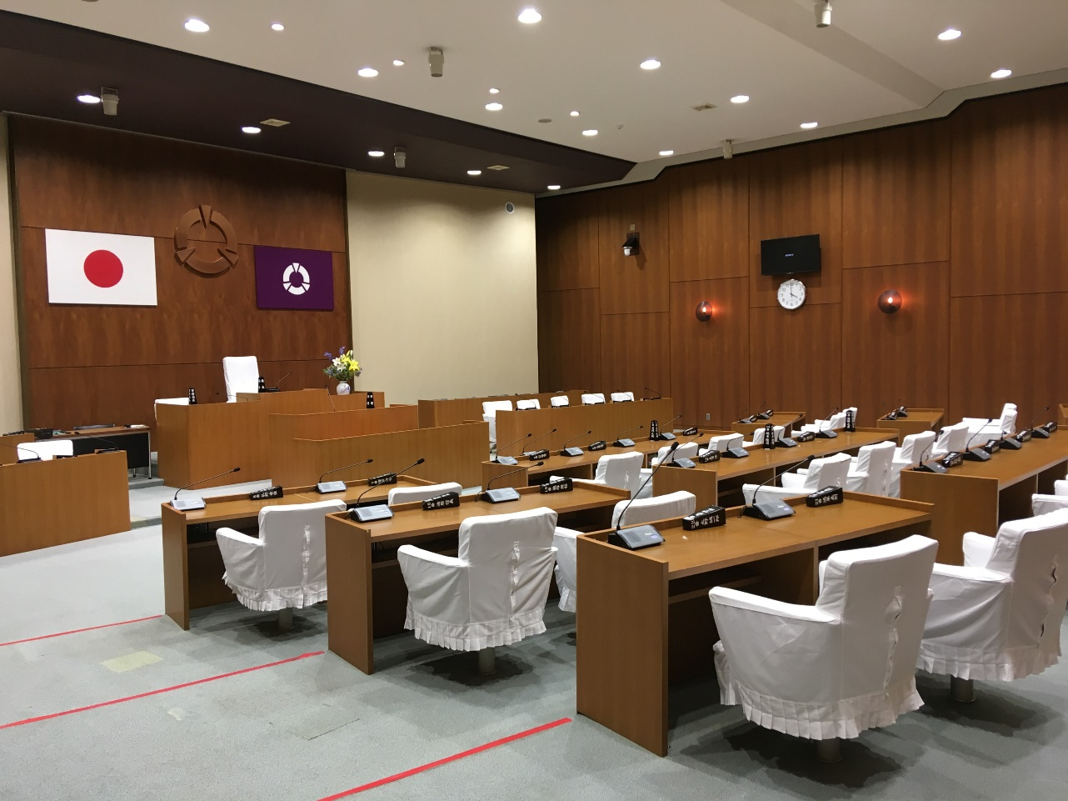
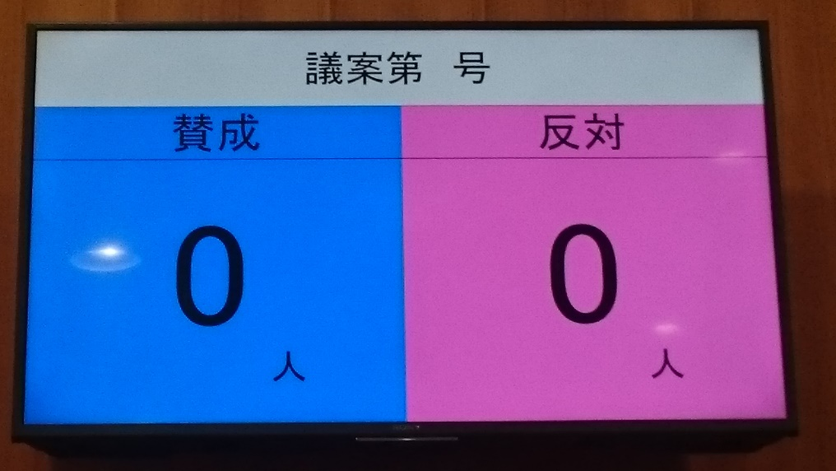
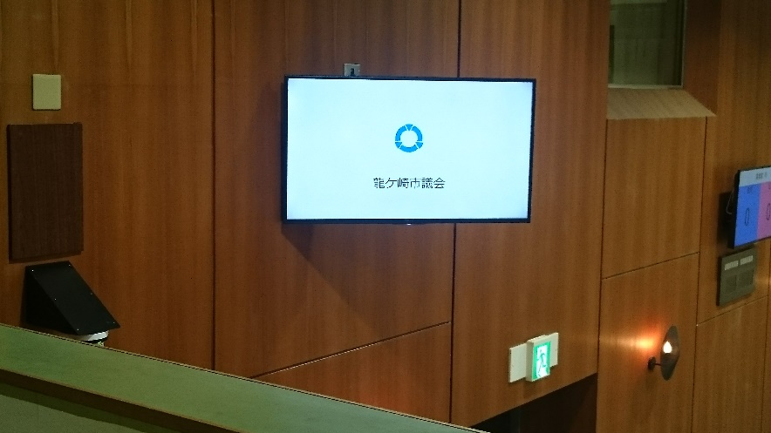
● 議会運営委員会
議会の仕組み
年4回の定例会及び臨時会が有ります
閉会中の活動 各委員会活動等
龍ケ崎市議会報告会＆意見交換会

Slide 5
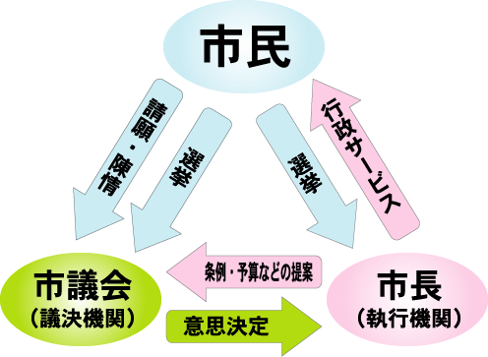
● 議会運営委員会
議会の役割
◎政務活動費
年額5万円
◎議員年金
Ｈ23年6月1日
議員年金制度廃止
龍ケ崎市議会報告会＆意見交換会

Slide 6
● 議会運営委員会
議会の役割
・稲敷地方広域市町村圏事務組合議会（5名）
・茨城県南水道企業団議会（4名）
・龍ケ崎地方塵芥処理組合議会（8名）
・龍ケ崎地方衛生組合議会（4名）
一部事務組合
龍ケ崎市議会報告会＆意見交換会

Slide 7
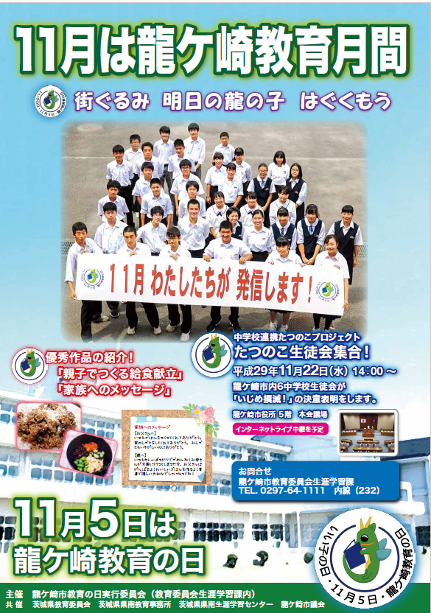
● 議会運営委員会
議場の活用
龍ケ崎市議会報告会＆意見交換会

Slide 8

● 議会運営委員会
議場の活用
一部事務組合
龍ケ崎市議会報告会＆意見交換会

Slide 9
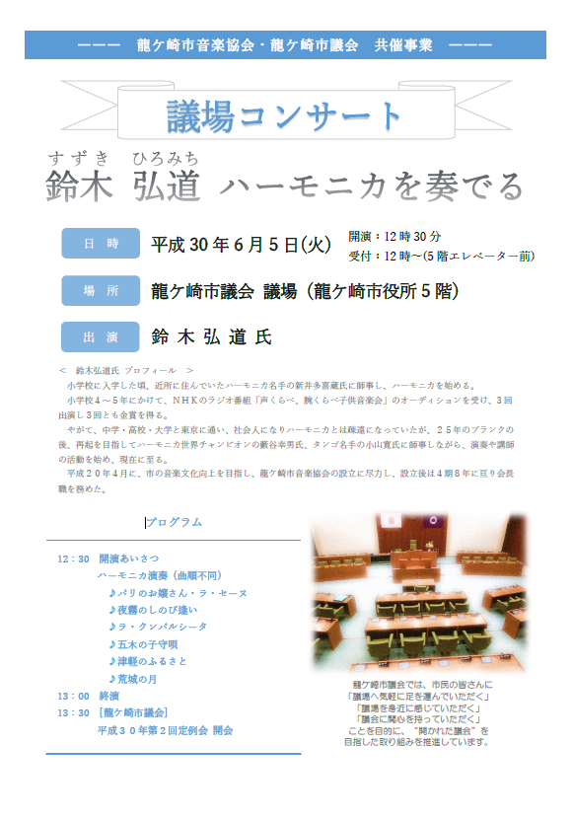
● 議会運営委員会
議場の活用
龍ケ崎市議会報告会＆意見交換会

Slide 10
● 決算特別委員会
★所管部署紹介（全部署）
○総務部
○市長公室
○福祉部
○健康づくり推進部
○市民生活部
○産業経済部
○都市整備部
〇教育委員会
・一般会計歳入歳出決算
・国民健康保険事業・公共下水道事業
・介護保険事業・後期高齢者医療事業
・障がい児支援サービス事業 他２件
議案番号 | 議 案 内 容 | 議決結果
議案第８号 | 平成２９年度龍ケ崎市一般会計歳入歳出決算 | 賛成多数認定
議案第９号 | 平成２９年度龍ケ崎市国民健康保険事業特別会計歳入歳出決算 | 賛成多数認定
議案第１０号 | 平成２９年度龍ケ崎市公共下水道事業特別会計歳入歳出決算 | 全会一致認定
議案第１１号 | 平成２９年度龍ケ崎市農業集落排水事業特別会計歳入歳出決算 | 全会一致認定
議案第１２号 | 平成２９年度龍ケ崎市介護保険事業特別会計歳入歳出決算 | 全会一致認定
議案第１３号 | 平成２９年度龍ケ崎市障がい児支援サービス事業特別会計歳入歳出決算 | 全会一致認定
議案第１４号 | 平成２９年度龍ケ崎市後期高齢者医療事業特別会計歳入歳出決算 | 賛成多数認定
議案第１５号 | 平成２９年度龍ケ崎市介護サービス事業特別会計歳入歳出決算 | 全会一致認定
龍ケ崎市議会報告会＆意見交換会

Slide 11
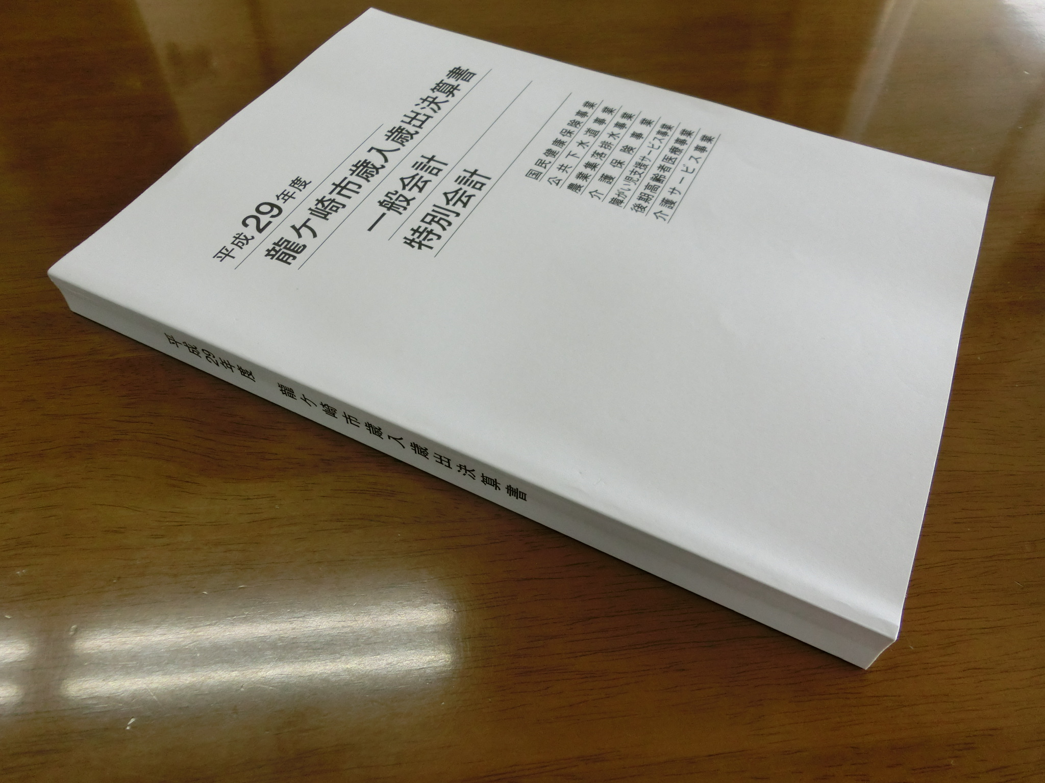
● 決算特別委員会 議案第８号
平成２９年度龍ケ崎市一般会計歳入歳出決算
平成２９年度
龍ケ崎市
歳入歳出決算書
全ページ
３５２ページ
龍ケ崎市議会報告会＆意見交換会

Slide 12
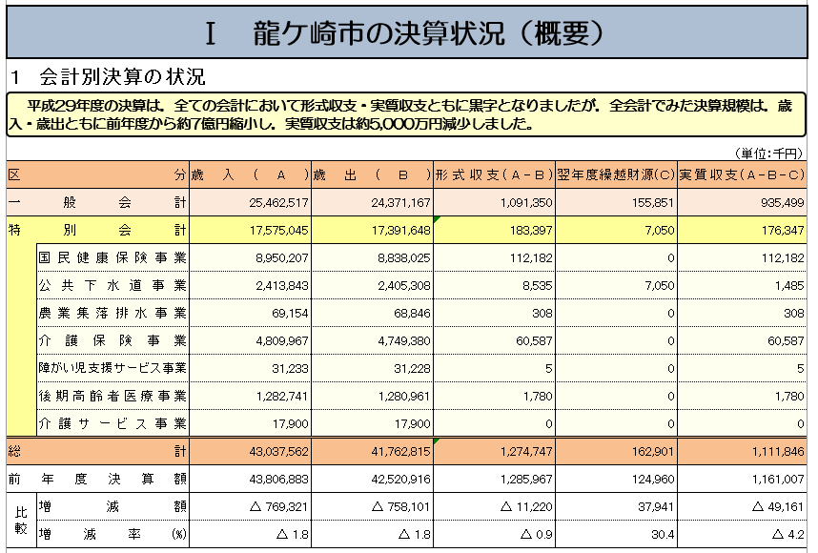
● 決算特別委員会 議案第８号
平成２９年度龍ケ崎市一般会計歳入歳出決算
龍ケ崎市議会報告会＆意見交換会

Slide 13
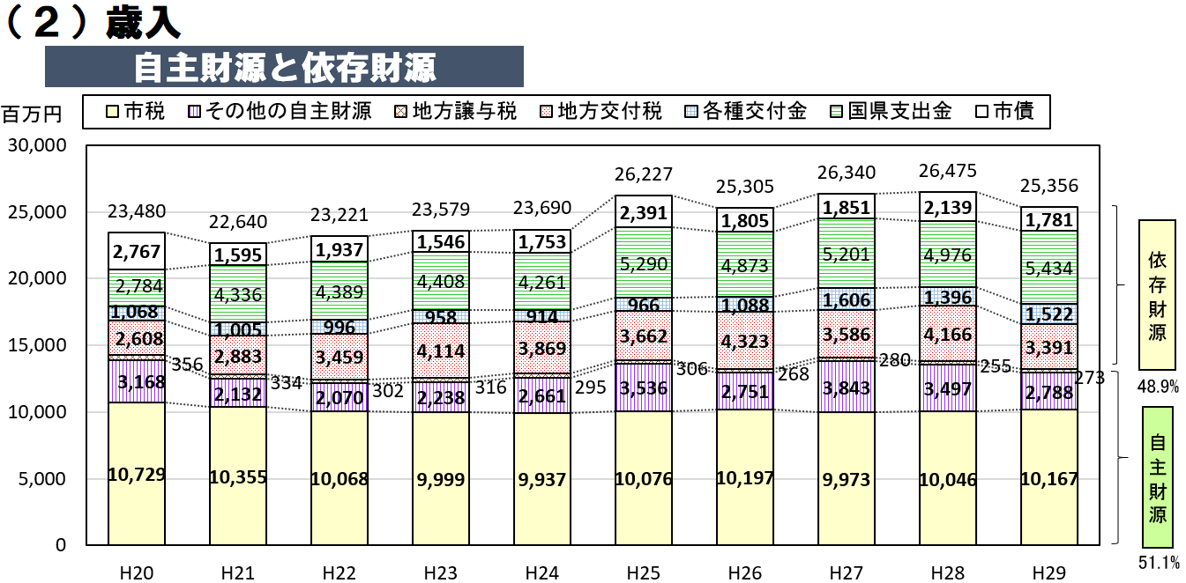
● 決算特別委員会 議案第８号
平成２９年度龍ケ崎市一般会計歳入歳出決算
龍ケ崎市議会報告会＆意見交換会

Slide 14
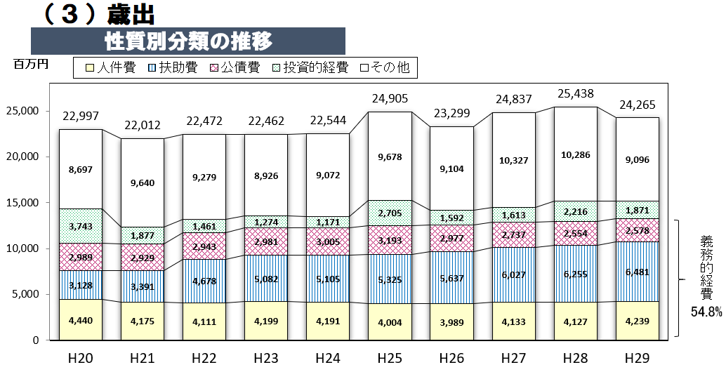
● 決算特別委員会 議案第８号
平成２９年度龍ケ崎市一般会計歳入歳出決算
龍ケ崎市議会報告会＆意見交換会

Slide 15
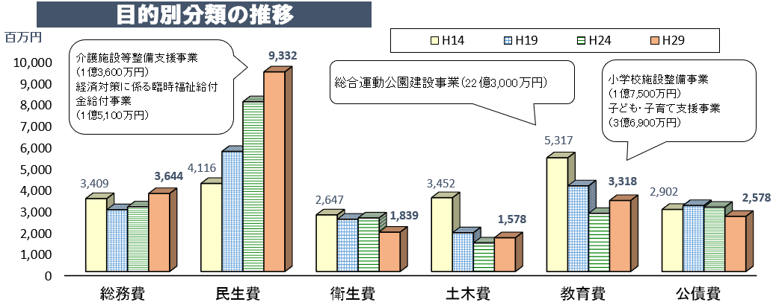
● 決算特別委員会 議案第８号
平成２９年度龍ケ崎市一般会計歳入歳出決算
龍ケ崎市議会報告会＆意見交換会

Slide 16
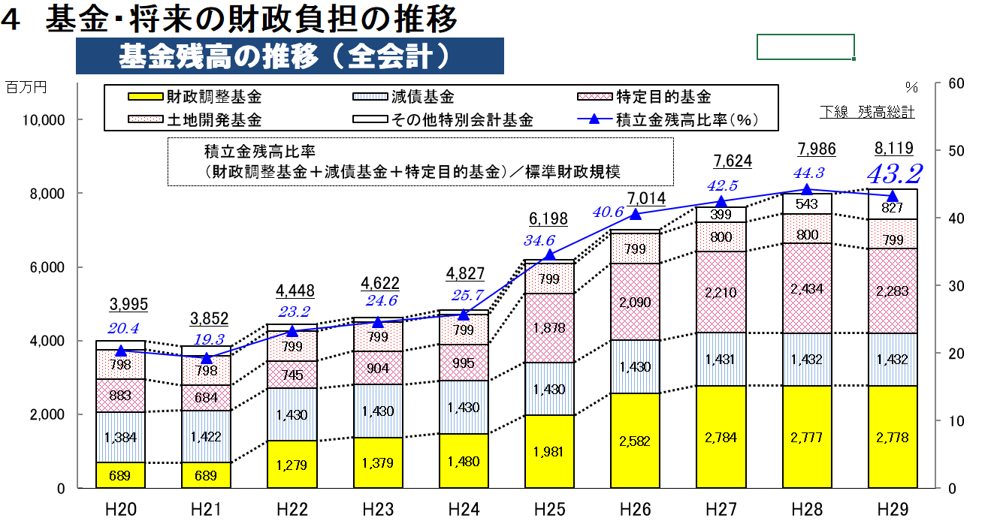
● 決算特別委員会 議案第８号
平成２９年度龍ケ崎市一般会計歳入歳出決算
龍ケ崎市議会報告会＆意見交換会

Slide 17
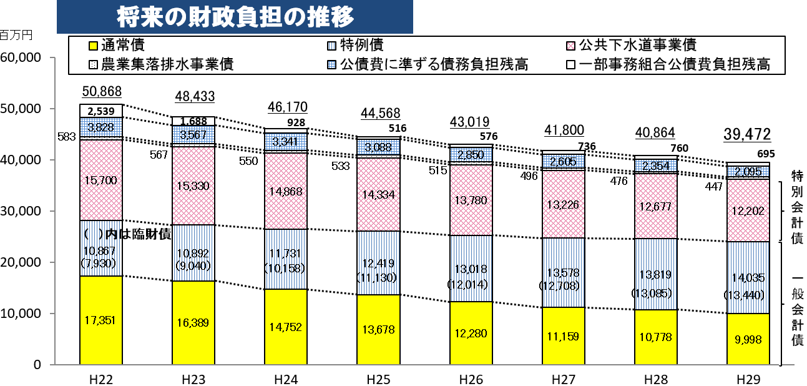
● 決算特別委員会 議案第８号
平成２９年度龍ケ崎市一般会計歳入歳出決算
龍ケ崎市議会報告会＆意見交換会

Slide 18
● 総務委員会
★所管部署紹介
○総務部
・法制総務課・人事課・財政課
・情報管理課・契約検査課
〇危機管理課 〇会計課
〇監査委員事務局
○市長公室
・秘書課・企画課・シティーセールス課
・道の駅・牛久沼プロジェクト課
議案番号 | 議 案 内 容 | 議決結果
議案第１号 | 龍ケ崎市議会議員及び龍ケ崎市長の選挙における選挙運動の公費負担に関する条例の一部を改正する条例について | 全会一致可決
議案第２号 | 龍ケ崎市財政運営の基本指針等に関する条例の一部を改正する条例について | 全会一致可決
議案第３号 | 財産の交換，譲与，無償貸付等に関する条例の一部を改正する条例について | 全会一致可決
議案第７号 | 権利の放棄について | 全会一致可決
議案第１６号 | 平成３０年度龍ケ崎市一般会計補正予算（第２号） | 全会一致可決
議案第２４号 | 指定金融機関の指定について | 全会一致可決
龍ケ崎市議会報告会＆意見交換会

Slide 19
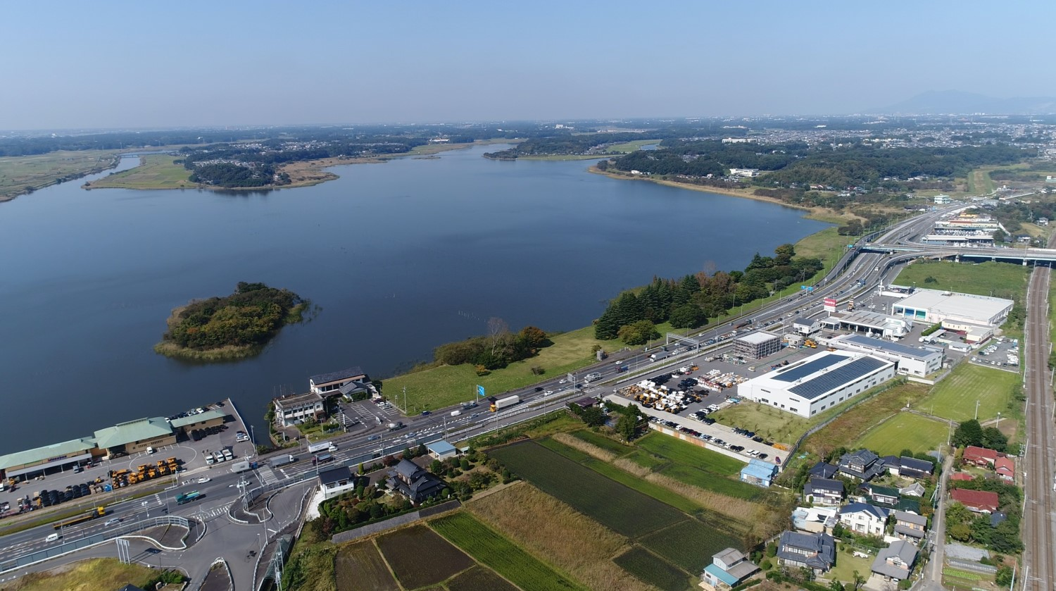
● 総務委員会 議案第３号
財産の交換，譲与，無償貸付等に関する条例の一部を改正する条例について
道の駅のトイレ・駐車場用の敷地の一部を国に貸し付ける
平成29年12月までに牛久沼の所有権を龍ケ崎市と河内町の共有名義に移転登記が完了
龍ケ崎市議会報告会＆意見交換会

Slide 20


● 総務委員会 議案第２４号
指定金融機関の指定について
市役所の銀行窓口業務を常陽銀行と筑波銀行が２年交替で行います
常陽銀行
筑波銀行
２年交替
龍ケ崎市議会報告会＆意見交換会

Slide 21
● 文教福祉委員会
★所管部署紹介
○教育委員会
・教育総務課 ・文化・生涯学習課 ・指導課 ・国体推進課
・教育センター ・学校給食センター
○健康づくり推進部
・健康増進課 ・健幸長寿課 ・保険年金課 ・スポーツ都市推進課
○福祉部
・社会福祉課 ・生活支援課 ・こども家庭課 ・介護福祉課
議 案 番 号 | 議 案 内 容 | 議決結果
議案第16号 | 平成３０年度龍ケ崎市一般会計補正予算（第２号） | 全会一致可決
議案第17号 | 平成３０年度龍ケ崎市国民健康保険事業特別会計補正予算（第２号） | 全会一致可決
議案第20号 | 平成３０年度龍ケ崎市介護保険事業特別会計補正予算（第１号） | 全会一致可決
議案第21号 | 平成３０年度龍ケ崎市障がい児支援サービス事業特別会計補正予算（第１号） | 全会一致可決
議案第22号 | 平成３０年度龍ケ崎市後期高齢者医療事業特別会計補正予算（第１号） | 全会一致可決
報告第２号 | 専決処分の承認を求めることについて（和解に関することについて） | 全会一致承認
平成30年請願第２号 | 教職員定数改善と義務教育費国庫負担制度堅持のための政府予算にかかる意見書採択を求める請願 | 賛成少数不採択
平成30年陳情第２号 | 300人規模のホール設置を求める陳情書 | 賛成少数不採択
龍ケ崎市議会報告会 ＆ 意見交換会

Slide 22
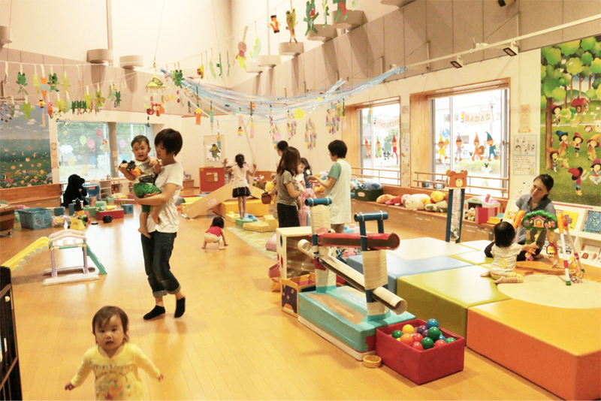


● 文教福祉委員会
◇ 平成３０年度龍ケ崎市一般会計補正予算(第２号)
子育てがしやすい街・龍ケ崎
“待機児童ゼロ”にしよう！
小規模保育園
「(仮称)さぬき保育園」の新設
平成31年度4月園児募集開始予定！
利用定員数：0歳・1歳・2歳 各6名 合計18名
場所：龍ケ崎市川崎町ハナミズキ公園 向側
龍ケ崎市議会報告会 ＆ 意見交換会

Slide 23
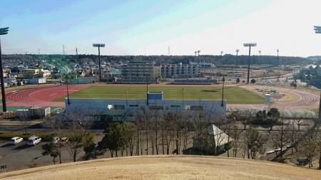


● 文教福祉委員会
◇ 平成３０年度龍ケ崎市一般会計補正予算(第２号)
2020年度 冬季開催予定！
(仮称)龍ケ崎市
ハーフマラソン大会
来年6月頃 実行委員会立ち上げ予定！
～みんなで龍ケ崎を盛り上げよう～
・商工会 ・観光物産協会
・流通経済大学
・スポーツ関係団体
・警察署,消防署等の関係機構
龍ケ崎市議会報告会 ＆ 意見交換会

Slide 24
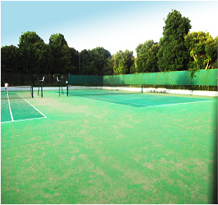

● 文教福祉委員会
◇ 平成３０年度龍ケ崎市一般会計補正予算(第２号)
龍ケ岡公園テニスコートに
ナイター設備
ができるよ！
コート8面中 4面に
300ルクスの照明導入!!
利用時間は午後９時まで楽しめます！
龍ケ崎市議会報告会 ＆ 意見交換会

Slide 25
● 環境生活委員会
★所管部署紹介
○市民生活部
・市民窓口課・税務課・納税課・コミュニティ推進課・交通防犯課
○産業経済部
・商工観光課・農業政策課・環境対策課・企業立地推進課
○都市整備部
・都市計画課・道路整備課・下水道課・都市施設課
龍ケ崎市議会報告会＆意見交換会

Slide 26
● 環境生活委員会
議案番号 | 議 案 内 容 | 議決結果
議案第4号 | 龍ケ崎市市街地活力センターの設置及び管理に関する条例を廃止する条例について | 賛成多数 可決
議案 第5号、第6号 | 工事請負契約について （30国補佐貫排水ポンプ場改築工事（機械設備、電気設備）） | 全会一致 可決
議案第16号 | 平成30年度龍ケ崎市一般会計補正予算（第2号） | 全会一致 可決
議案第18号 | 平成30年度龍ケ崎市公共下水道事業特別会計補正予算（第2号） | 全会一致 可決
議案第19号 | 平成30年度龍ケ崎市農業集落排水事業特別会計補正予算（第2号） | 全会一致 可決
議案第23号 | 平成30年度龍ケ崎市工業団地拡張事業特別会計補正予算（第1号） | 賛成多数 可決
報告第1号 | 専決処分の承認を求めることについて （龍ケ崎市税条例の一部を改正する条例について） | 全会一致 承認
平成30年 陳情第1号 | 佐貫駅のホームと電車の隙間の早急な対策を求める陳情書 | 継続審査
龍ケ崎市議会報告会＆意見交換会

Slide 27
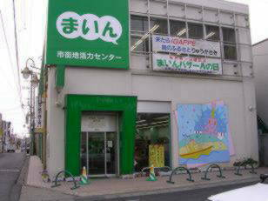
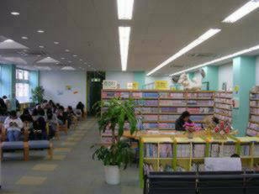
● 龍ケ崎市市街地活力センター
市街地活力センター 「まいん」
・平成12年6月にオープン
「マンガ図書館と
インターネットを完備した施設」
・来館者数（年間）
⇒ピーク時には約68,000人、現在約35,000人
・平成30年9月末に閉館
・約30,000冊のマンガの行方は？？
龍ケ崎市議会報告会＆意見交換会

Slide 28
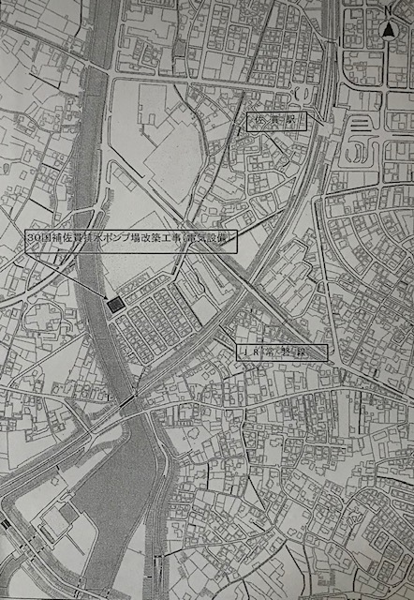
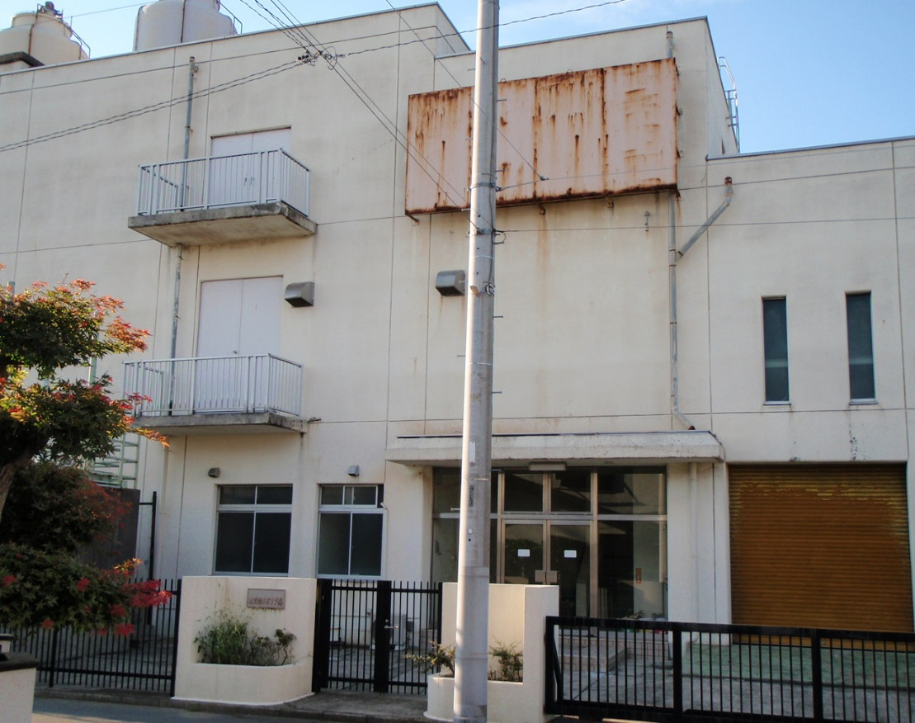
● 佐貫排水ポンプ場改築工事
・昭和58年に完成・・・・ポンプ2台
・平成16年に、ポンプ2台を追加
・現在ポンプ4台
龍ケ崎市議会報告会＆意見交換会

Slide 29
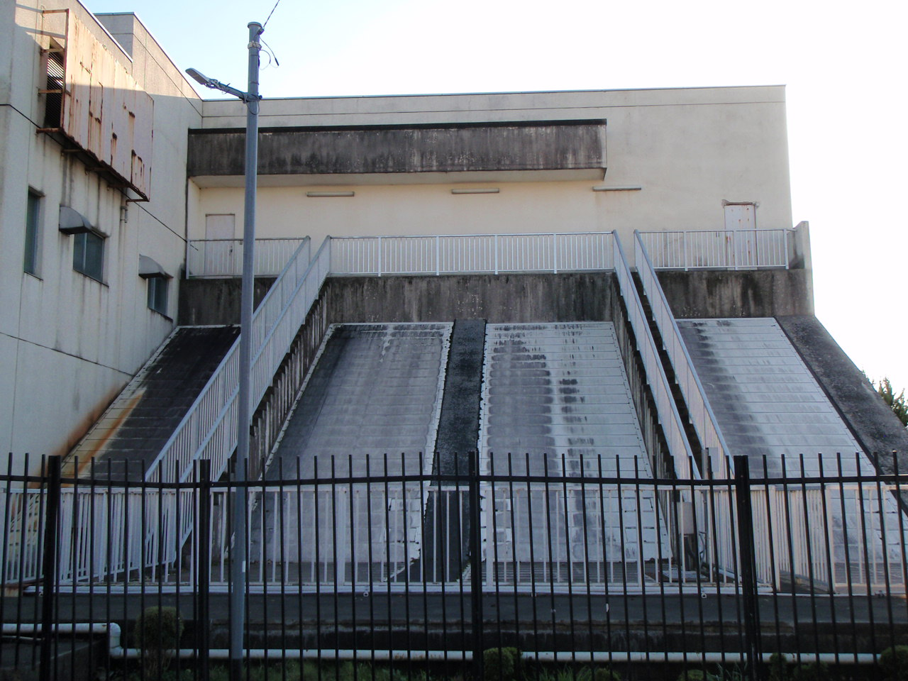
● 佐貫排水ポンプ場改築工事
ポンプ2台を交換 （能力は同じ）
・ポンプの標準耐用年数は20年
・機械設備に552,960千円
・電気設備に306,720千円
・1時間雨量53㎜に対応可能
☆天気予報での表現（1時間雨量）
30～50㎜未満・・・激しい雨
50～80㎜未満・・・非常に激しい雨
80㎜以上・・・・・・・猛烈な雨
龍ケ崎市議会報告会＆意見交換会

Slide 30
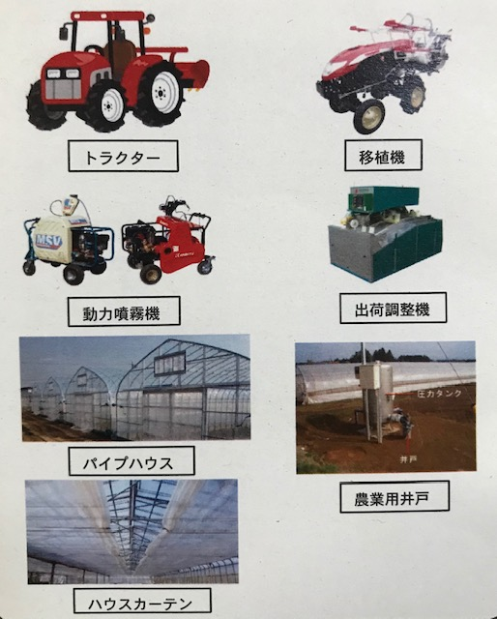
● 畑作農業ｽﾃｯﾌﾟｱｯﾌﾟ支援事業
目的：農業経営の新たな発展等に取り組む意欲ある農業者に幅広く支援を行い、市農業の畑作産地としての発展・賑わいを創出すること
・予算額500万円
・補助率
補助対象事業費の
1/3以内で上限100万円
認定新規就農者は、
1/2以内で上限200万円
龍ケ崎市議会報告会＆意見交換会

Slide 31
● 委員会説明への質疑応答
委員会報告に対する質疑を行います。
質問の内容は、報告内容についてお願いします。
龍ケ崎市議会報告会＆意見交換会

Slide 32
◎ 第１部 議会報告会 終了
議会報告会
終了
龍ケ崎市議会報告会＆意見交換会

Slide 33


● 第２部 議会意見交換会 内容
各グループに分かれて意見交換会を行います。
環境生活
委員会
委員会室
①
総務
委員会
委員会室
②
議会運営
委員会
委員会室
③
議会報告会
本会議場
議会の皆さんと
意見交換しよう
出入口
出入口
出入口
出入口
出入口
文教福祉委員会
全員協議会室
龍ケ崎市議会報告会＆意見交換会

Slide 34
◎ 第２部 議会意見交換会 内容
意見交換会に移ります。
休憩１０分の間に
場所の移動を願います
龍ケ崎市議会報告会＆意見交換会

Slide 35
● 第２部 議会意見交換会
意見交換会を行います。
注意事項
・「議会・総務・文教福祉・環境生活委員会」それぞれの分野
に対するご意見をお聞かせ下さい。
・議員個人への質問は控えてください。
・議員は個人的な考え方を発言できません。
・回答できない項目もございます。
終了後、本会議場へお集まり下さい。
龍ケ崎市議会報告会＆意見交換会

Slide 36
● 第２部 議会意見交換会
議会意見交換会を
終了します。
・本日はご参加いただき、ありがとうございました。
・アンケートは、ご記入いただき提出ください。
・次回の議会報告会をお楽しみに。
最後に
龍ケ崎市議会報告会＆意見交換会

